Slide 1
Python Basics
Yujin Yang, Woong-Seob Jeong
& KASI SPHEREx Team
SNU SPHEREx Guest Lecture
2022/04/08

Slide 2
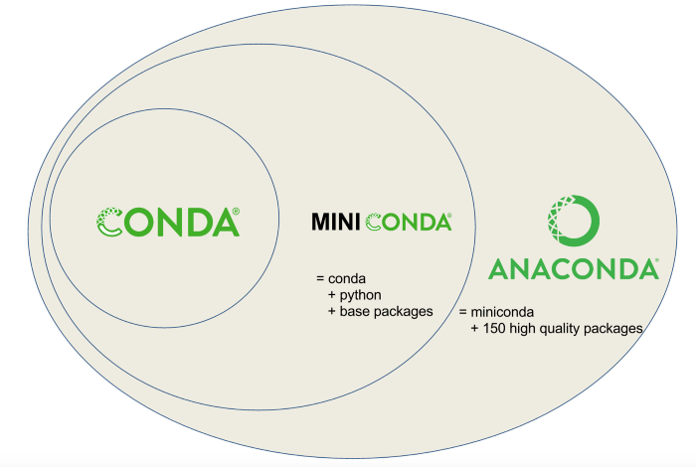
Installation
System Python
대부분의 Mac이나 Linux에서 자동으로 설치된 Python: 가급적 사용하지 말 것
각 프로젝트 별로 컨트롤하기 어려움. 예를 들어, Python 2 또는 3이 필요한 경우가 있음.
Virtual Environment
사용자가 원하는 버전의 Python과 원하는 패키지들을 따로 설치하고 그 환경에서 사용하는 것이 권장됨.
이런 실행 환경을 Virtual Environment 라고 하며, 몇 가지 툴들이 있음
Virtualenv
Miniconda
Anaconda: 초보자들에 권장됨. 다양한 패키지들을 자동으로 설치 (~3GB!)
한 사용자가 여러 개의 virtual environment를 만들 수 있음
여기서는 Miniconda로 Python3 virtual environment를 만들고
패키지 설치 등 기본적인 내용을 다룸.

Slide 3
Miniconda 설치
https://docs.conda.io/en/latest/miniconda.html
각 OS별로 installer 다운로드 (Windows, MacOS, Linux)
> bash Miniconda3-latest-Linux-x86_64.sh
Base 환경은 auto_activate 안되게 하는 것이 좋음
> conda config --set auto_activate_base false
필요한 환경을 activate해서 사용 (예를 들어 myvenv라는 환경은)
> conda activate myvenv
> conda activate spherex_env
> bash Miniconda3-latest-Linux-x86_64.sh
> conda
> conda --version
> conda list
> conda env list
Notes:
Windows의 경우, 다음 두 프로그램이 설치됨.
- Anaconda Powershell Prompt (miniconda3)
- Anaconda Prompt (miniconda3)

Slide 4
Miniconda Virtual Env.
새 환경 만들기: (예를 들어 myvenv라는 환경을 만들려면)
> conda create -n myvenv
필요한 환경을 activate해서 사용 (예를 들어 myvenv라는 환경은)
> conda activate myvenv
> conda deactivate
환경 activation은 환경변수 설정과 같으므로, 각 터미널마다 다른 환경사용 가능함.
Virtual Env는 이 특정 환경과 관련된 모든 라이브러리가 있는 폴더임.
어떤 환경에 속한 모든 라이브러리의 정보 저장 가능
> conda create -n spherex python=3
> conda activate spherex
> which python
> which pip
> conda install numpy scipy matplotlib jupyter
> conda update numpy
> pip install pyregion # [Not recommended: use “conda install pyregion” ]
> conda deactivate
Notes:
윈도우의 경우 which 대신 where.exe

Slide 5
Python 실행
Python은 기본적으로 터미널에서 interactive하게 사용하거나 파일을 실행함 (REPL환경: read-eval-print loop)
> python
> python hello.py
실제로는 기본 Python을 개선한 ipython을 주로 씀. 실시간으로 그림을 그리기 위해서는 ipython 필수
> ipython
웹 기반으로 ipython 환경을 사용하도록 해주는 것이 jupyter notebook
자신의 컴퓨터에서 “커널”을 실행할 수도 있고, 원격으로 실행된 커널에 접속하는 것도 가능 (많이 느림)
> jupyter notebook
> go to - https://colab.research.google.com/
브라우저에서 jupyter notebook (.ipynb)을 이용하여 빠르게 기본적인 개발을 하고, script (.py)로 본격적인 계산을 수행하는 것이 일반적임. 우리는 jupyter notebook을 사용.
IDE (integrated development environment) 환경: Spyder, PyCharm, Visual Studio Code
> conda activate spherex
> python
> jupyter notebook
> ipython
> import matplotlib.pyplot as plt
> plt.plot([1,2,3], [1,2,3], ‘o’)
> plt.show()
Notes:
p

Slide 6
Jupyter Notebook - Demo
Shift + Enter : 셀 실행
ESC : 입력모드 ↔️ 명령모드
A , B , DD : 위/아래에 셀 추가, 셀 삭제
Tab: indent 또는 자동완성
Shift+Tab: 변수정보 및 툴팁
Markdown vs Code block
M or Y
Magic commands
%time sum(range(10000))
%matplotlib notebook
Shell commands
!ls

